Slide 1
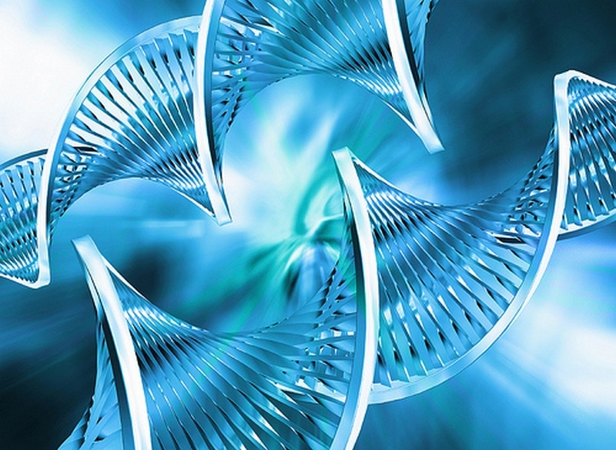
Лекция 11. Современные методы диагностики болезней сельскохозяйственных культур
Значение методов ПЦР-анализа и иммуноферментного анализа в растениеводстве и защите растений
Иммуноферментный анализ
ПЦР- анализ
3.1. История открытия полимеразной цепной реакции
3.2. Сущность ПЦР- анализа.
3.3. Достоинства и трудности метода ПЦР

Slide 2
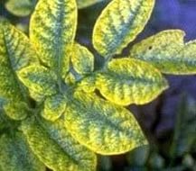
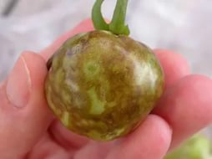
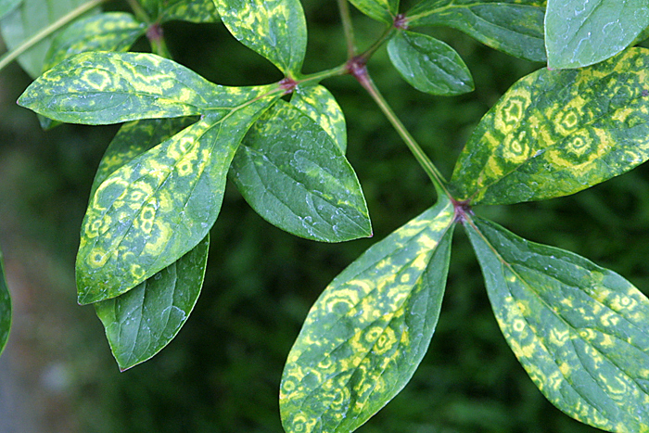
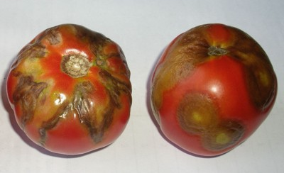
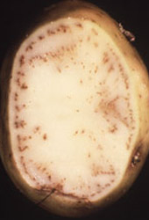
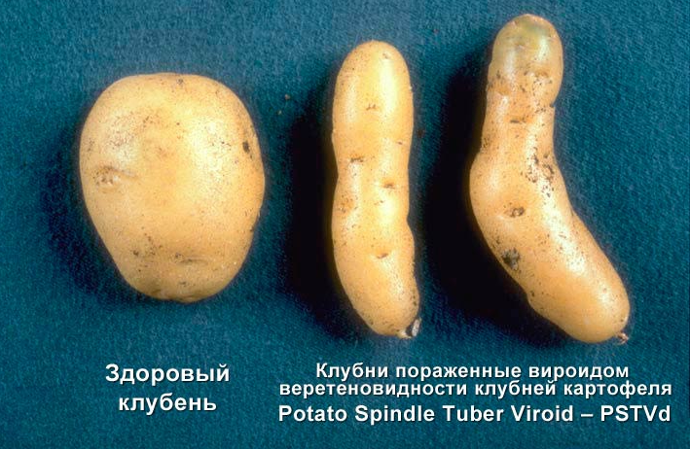
1. Значение методов ПЦР-анализа и иммуноферментного анализа в растениеводстве и защите растений
Вирусные инфекции культурных растений вызывают ощутимые потери урожая, заметно ухудшают качество сельскохозяйственной продукции и все чаще рассматриваются как серьезная угроза продовольственной безопасности.

Slide 3
Оздоровление растений от вирусов
Термотерапия
Культура меристем
Важнейшую роль в предупреждении распространения вирусных инфекций играет карантинный контроль продукции растениеводства, особенно импортируемого семенного и посадочного материала. Поэтому все этапы получения безвирусных растений должны сопровождаться анализами на присутствие вирусов.

Slide 4
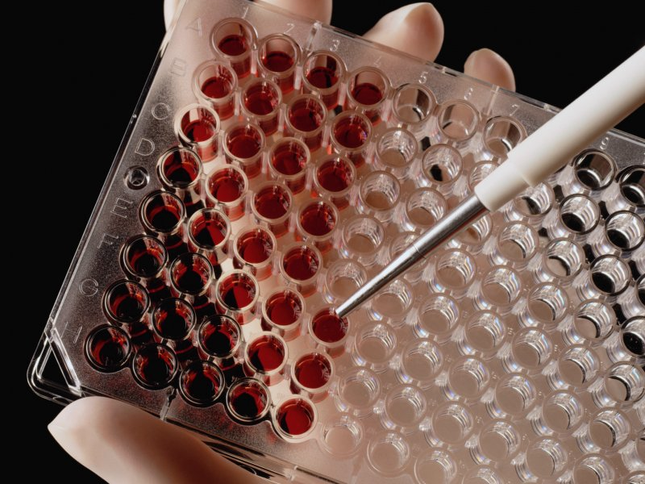
Для осуществления такого отбора необходимо располагать чувствительными методами массовой диагностики вирусов. Единственным методом массовой лабораторной диагностики фитопатогенных вирусов долгое время был серологический метод, известный в России как «капельный метод диагностики». В его основе лежит преципитация (осаждение) вирусных частиц антителами иммунной сыворотки в жидкой среде.
Недостаток: низкая чувствительность для выявления вирусов в пробирочных растениях, которые получали при оздоровлении сорта методом культуры меристем.

Slide 5
Для идентификации вирусов в растении могут использоваться следующие модификации серологической диагностики:
1) Иммуноферментный анализ (ИФА) – наиболее высокочувствительный метод, который позволяет получать количественные оценки. В его основе лежит специфическое распознавание поверхностных антигенов вируса антителами, в присутствии ферментов. Данный метод широко используется на практике для идентификации вирусов сельскохозяйственных культур, подходит для серийных анализов.

Slide 6
2) Капельный метод. Проводится следующим образом. На предметном стекле каплю сока растения смешивают с каплей антисыворотки. Через пару минут проводят оценку реакции под микроскопом при малом увеличении в темном поле или даже визуально, без микроскопа.
3) Метод двойной диффузии – проводится в агаровом геле, для определения сферических и других мелких вирусов. Проводится по такой методике: в одни лунки, которые вырезаны в слое агаровой среды, добавляют антисыворотку, а в другие – очищенный сок растения. В геле вирусные частицы и антитела дифундируют друг другу на встречу, и в месте встречи образуют отчетливые линии преципитации в случае их комплиментарной специфичности.

Slide 7
4) Метод радиальной иммунодиффузии. При использовании данного метода антисыворотку добавляют непосредственно в агаровую среду, при этом лунки заполняют соком растений. Реакция является положительной, если вокруг лунок образуются преципитаты в форме колец.
5) Метод адсорбции. Метод основан на том, что перед реакцией с антигеном антитела связывают каким-либо инертным материалом с крупными частицами, например, латексом. При реакции с антигеном происходит хорошо заметная агглютинация всего комплекса.

Slide 8
На данный момент наиболее точным и эффективным является метод ПЦР – диагностики.
Разработаны диагностические наборы для ПЦР анализа ряда наиболее распространенных патогенных микроорганизмов защищенного грунта, особенно важных при выращивании овощных культур, в первую очередь огурцов и томатов.

Slide 9
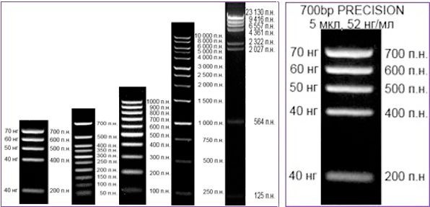
Достоинства метода ПЦР-диагностики
Быстрые (несколько часов) и достоверные (со специфичностью анализа более 95%) результаты, позволяющие сделать своевременную выбраковку семенного материала, а также при необходимости подобрать оптимальные состав и дозы реагентов для химической обработки растений, уменьшая тем самым потери урожая.
Методы ПЦР-анализа используются для маркерной системы оценки генетической структуры популяции насекомых, растений, животных. Большое значение имеет использование ДНК –маркеров в селекции растений для проверки подлинности образцов и защиты авторских прав селекционеров.
ДНК-маркер 700 Precision

Slide 10
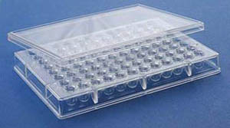
2. Иммуноферментный анализ
Метод основан на использовании антител, меченых ферментами. Впервые метод твердофазного ИФА (ELISA – enzyme-linked-immunosorbent) для диагностики вирусов растений был разработан в 1976. В качестве твердофазной основы используются специальные полистирольные 96-луночные платы.
Оптически прозрачный полистирол обладает способностью адсорбировать антигены и антитела на своей поверхности. Эта способность полистирола, а также конструкция микроплат позволяют проводить весь цикл анализа в каждой из лунок пробы.

Slide 11
Существует несколько модификаций метода ИФА.
1. Прямой метод. В лунки плат вносят тестируемый антиген, инкубируют в течение ночи при 4°С, удаляют избыток антигена промыванием и добавляют конъюгат (вирусоспецифическое антитело, меченое ферментом). Удаляют избыток конъюгата и добавляют субстрат (хромоген).
2. Непрямой метод. Как и в первом случае, тестируемый антиген адсорбируется на поверхности лунок, после отмывки в лунки вносят вирусоспецифические кроличьи антитела и после отмывки – конъюгат (кроличьи антитела меченые ферментом). Далее, как обычно, смесь инкубируют с субстратом.

Slide 12
3. Наиболее широко используется сэндвич-метод ИФА. При этом на поверхности лунок фиксируются специфические антитела, обычно в течение ночи. После добавления тестируемого образца, антитела связывают содержащийся в пробах вирус, который затем выявляется с помощью специфических антител, меченых ферментом, после добавления хромогенного субстрата.
видео

Slide 13
Создана технология производства иммуноспецифических препаратов для диагностики вирусных и бактериальных инфекций картофеля методом ИФА, включающим четыре этапа.
1. Накапливают биологически чистый материал с тем или иным вирусом картофеля. Чистые моноштаммы выделяют из природных популяций или из смеси вирусов с помощью переносчиков вирусов – тлей или при культивировании на иммунных к прочим вирусам растениях. Существенную трудность на этом этапе представляет сохранение штаммов вирусов в стерильных изолированных условиях. С этой целью во ВНИИКХ разработана специальная методика поддержания штаммов вирусов in vitro на восприимчивых растениях. В дальнейшем эти штаммы используют для получения инокулюма и заражения растений-накопителей, выращиваемых в изоляторах. Накопление вирусов контролируется методом ИФА.

Slide 14
2. Выделяют вирусы в период наибольшей их концентрации по методике, основанной на использовании многоэтапных схем очистки, включающих обработку растительных тканей ферментами или детергентами, дифференциальное центрифугирование, центрифугирование в градиенте плотности сахарозы и солей тяжелых металлов.
3. Препараты вирусов немедленно используют для иммунизации или консервируют глицерином (1:1) и хранят при температуре 10-15°.

Slide 15
4. Выделяют иммуноглобулинную фракцию с помощью высаливания сульфатом аммония, затем ее конъюгируют периодатным методом с высокоочищенной пероксидазой из хрена.
Для массовых анализов непосредственно в семеноводческих комплексах разработан набор реагентов для иммуноферментных определений. В него входят, помимо основных иммуноспецифических реагентов, все неспецифические ингредиенты.
Метод периодатного окисления позволяет обнаружить 1 - - 2-гликозидную связь на восстанавливающем конце молекул полисахарида

Slide 16
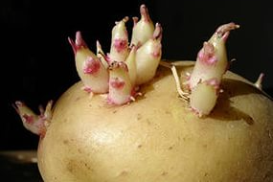
Чувствительность определения вирусов методом ИФА с помощью диагностических наборов в 100-1000 раз выше чувствительности метода капельной агглютинации и составляет около 10 нг/мл сока.
Высокая чувствительность и специфичность метода открывает новые возможности для его применения в селекционно-семеноводческой работе по картофелю.
ИФА с высокой степенью точности позволяет определять наличие вирусов в проросших клубнях картофеля. Результаты тестирования с помощью ИФА клубней картофеля и растений из этих клубней показали совпадение по положительным результатам в 98,6 % случаев. Это позволяет все работы по оценке клонового или селекционного материала проводить в зимний период.
Реакция агглютинации (РА) - это иммунная реакция взаимодействия антигена с антителами в присутствии электролитов

Slide 17
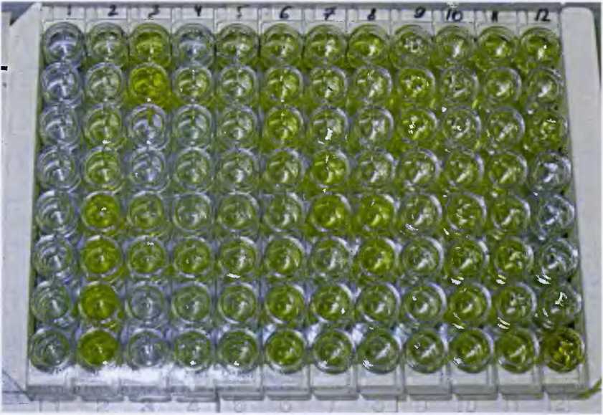
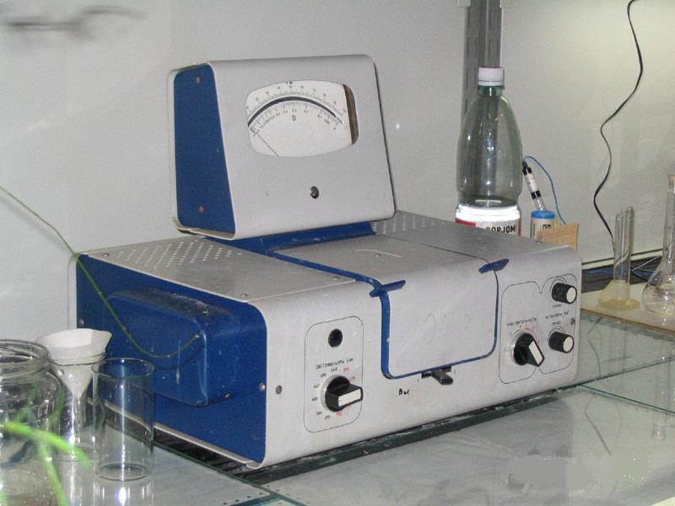
Результаты ИФА оцениваются как визуально, по интенсивности окраски в лунках плат, так и фотометрически, с помощью специального прибора – в единицах оптической плотности (при этом можно определять концентрацию вирусов в растениях).

Slide 18
Биотехнологический центр ВНИИКХ освоил промышленный выпуск диагностических наборов для ИФА на вирусы X, S, M, А, F, Y, L, вирус табачной мозаики, андийский латентный вирус, полиспецифический на вирусы X+S+М+F, а также на бактерии – возбудители черной ножки и кольцевой гнили картофеля.
В состав набора, рассчитанного на 1000 анализов, входят:
покровный буфер (лиофилизат карбонатного буфера, рН 9,6);
промывочный буфер (порошкообразная смесь солей, рН 7,4);
бычий сывороточный альбумин (сухой препарат);
субстратный буфер (пятикратный жидкий концентрат фосфатно-ацетатного буфера, законсервированного 0,01 %-ным мертиолятом, рН 5,0);
детергент (жидкий препарат);
субстрат (ортофенилендиамин, кристаллический порошок);
перекись водорода (коммерческий гидропирит в таблетках);
антитела (кроличьи специфические иммуноглобулины, лиофилизат);
конъюгат (кроличьи или мышиные иммуноглобулины, меченые перексидазой хрена, жидкий концентрат в 50 %-ном глицерине);
положительный контроль (очищенный вирус, жидкий концентрат в 50 %-ном глицерине);
полистирольные 96-луночные планшеты для иммунологических реакций – 10 шт.;
инструкция по применению.
http://vniikh.com/diagnosticheskie-naboryi.html

Slide 19
3. ПЦР- анализ
3.1. История открытия полимеразной цепной реакции
В начале 70-х гг. прошлого столетия норвежский ученый Хьеллю Клеппе предложил проводить амплификацию ДНК в условиях in vitro с помощью пары коротких одноцепочечных молекул ДНК – синтетических праймеров. Однако эта идея осталась невостребованной.
Амплификация- увеличение числа копий ДНК. Лежит в основе полимеразной цепной реакции.
Праймеры - короткие синтетические олигонуклеотиды длиной 18—30 оснований. Каждый из праймеров комплементарен одной из цепей двуцепочечной матрицы и ограничивает начало и конец амплифицируемого участка.

Slide 20
В 1983 году Кэрри Бю Мюллисом (фирма Cetus, США) был разработан абсолютно простой метод получения фрагментов ДНК в неограниченном количестве.
Метод назван «Полимеразная цепная реакция».
В 1985 году Кэрри Бю Мюллис впервые опубликовал в американском журнале «Science» статью об открытии ПЦР. Это открытие стало одним из выдающихся за последние годы.

Slide 21
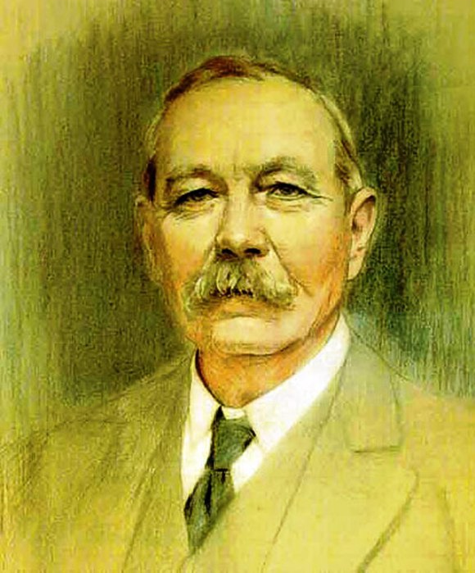
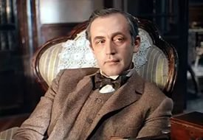

Сэр А́ртур Игна́тиус Ко́нан Дойль (Дойл)
(22 мая 1859 - 7 июля 1930)

Slide 22
Перечень направлений использований ПЦР – анализа
Диагностика инфекционных заболеваний различной этиологии;
Генотипирование микроорганизмов, оценка их вирулентности;
Генодиагностика;
Криминалистика;
Палеонтология и др.

Slide 23
Полимеразная цепная реакция (ПЦР) – это уникальная методика, которая заключается в копировании выбранного фрагмента генома возбудителя много миллионов раз с помощью термостабильной ДНК-полимеразы в термоциклере, обеспечивающем необходимое для процесса циклическое изменение температуры по заданной программе.

Slide 24
В 1955 году А. Корнберг и его коллеги из Станфордского университета открыли в клетках фермент, который назвали ДНК-полимеразой.
В 1989 году журнал «Science» объявил об открытии молекулы года – термостабильной ДНК-полимеразы, сделавшей возможной автоматизацию ПЦР.
В 1990 году учеными фирмы «Cetus» Д. Джелфандом и С. Стоффелем была предложена очищенная Taq-ДНК-полимераза.
ДНК-полимеразы выполняют ряд функций, в т.ч. обеспечивают репарацию (восстановление) и репликацию (возобновление) ДНК.

Slide 25
Как это было
На первом этапе своего эксперимента цепи ДНК разделяли при помощи нагревания, затем проводили гибридизацию олигонуклеотида с комплиментарной последовательностью в одной из этих цепей. Эту смесь делили на 4 пробирки, в каждой из которых присутствовали все 4 типа нуклеотидов, один из них помечался радиоактивным изотопом.
Затем добавляли ДНК-полимеразу, которая удлиняла связанный с ДНК олигонуклеотид в каждой пробирке на один нуклеотид. С помощью электрофореза можно было отделить удлиненные олигонуклеотиды от оставшихся и определить, какой из радиоактивных нуклеотидов присоединился к олигонуклеотиду.
Олигонуклеотид - искусственно синтезируемая короткая цепочка нуклеотидов (ДНК или РНК)

Slide 26
По мнению К. Мюллиса, если вместо одного олигонуклеотида использовать два, полученное определение будет гораздо точнее.
Два праймера будут расположены с обеих сторон от пары нуклеотидов, которую необходимо идентифицировать. Если синтезировать олигонуклеотиды разного размера, их можно будет отличить друг от друга. Если олигонуклеотиды будут комплиментарны разным цепям ДНК, можно будет определить соответствующие последовательности в обеих цепях молекулы.
Это был первой шаг на пути открытия ПЦР. Только К. Мюллис заметил возможность полимеразной цепной реакции. Кроме того ученый провел эксперимент: будет ли ПЦР амплифицировать в выбранный участок ДНК? И был получен ответ: да!
В 1993 году К. Мюллис был удостоен Нобелевской премии.

Slide 27
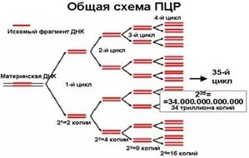
3.2. Сущность ПЦР- анализа
Сущность ПЦР как метода молекулярной биологии заключается в многократном избирательном копировании определённого гена (участка ДНК) при помощи специальных ферментов в условиях in vitro. Важной особенностью ПЦР является получение копий конкретного участка ДНК (гена), соответствующего заданным условиям.
Синонимом процесса копирования ДНК является «амплификация». Репликация ДНК in vivo также может считаться амплификацией. Однако в отличие от репликации, в процессе полимеразной цепной реакции амплифицируются короткие участки ДНК (максимум 40 000 пар нуклеотидов).

Slide 28
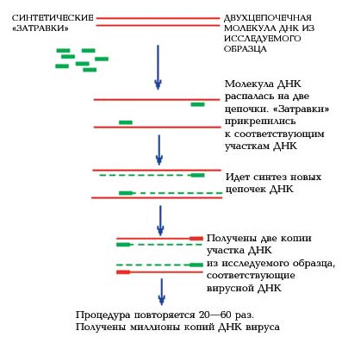
Образование нуклеотидной цепи осуществляется ферментом ДНК-полимеразой.
Для начала работы ферменту необходима стартовая площадка. В качестве площадок выступают "праймеры" (затравки) - синтетические олигонуклеотиды длиной 15-20 нуклеотидов. Праймеров должно быть два (прямой и обратный), они комплементарны участкам ДНК-матрицы и именно фрагмент ДНК, ограниченный праймерами, будет многократно копироваться ДНК-полимеразой.

Slide 29
Работа полимеразы заключается в последовательном добавлении нуклеотидов, комплементарных последовательности ДНК-матрицы.
Тем самым в одном температурном цикле вновь синтезируется два новых фрагмента ДНК (т.к. молекула ДНК - двуцепочечная, то и матриц изначально две). Таким образом, за 25-35 циклов в пробирке накапливаются миллиарды копий участка ДНК, определенного праймерами.

Slide 30
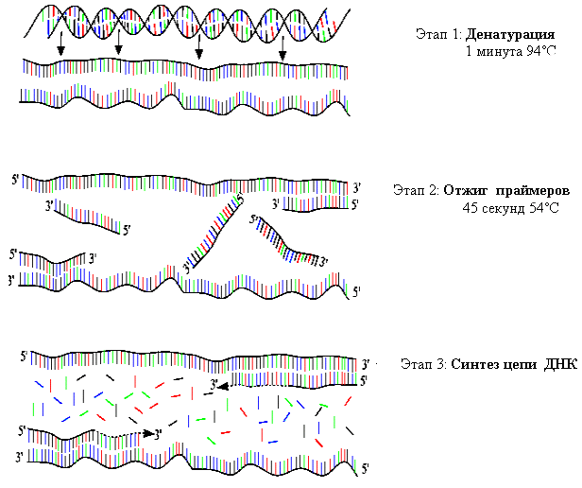
Структура отдельного цикла :
денатурация ДНК (плавление, расплетение цепей ДНК) - 95°С - 1 или 2 минуты;
отжиг праймеров (затравки связываются с ДНК-матрицей, температура данной стадии определяется нуклеотидным составом праймера) - 60°С (к примеру) - 1 минута;
элонгация ДНК (полимераза синтезирует цепь ДНК) - 72°С - 1 минута (время зависит от длины синтезируемого фрагмента).
Схема первого цикла полимеразной цепной реакции

Slide 31
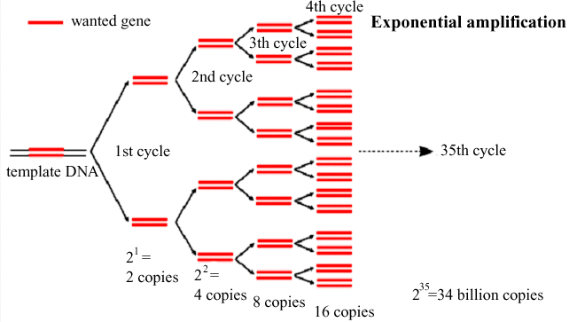
Процесс ПЦР называют также амплификацией (умножением), поскольку происходить копирование последовательности-мишени, копии которой в свою очередь копируются снова и снова, в результате чего получаются миллионы копий. Обычно проводят 35-40 циклов ПЦР.
Экспоненциальный характер течения ПЦР

Slide 32
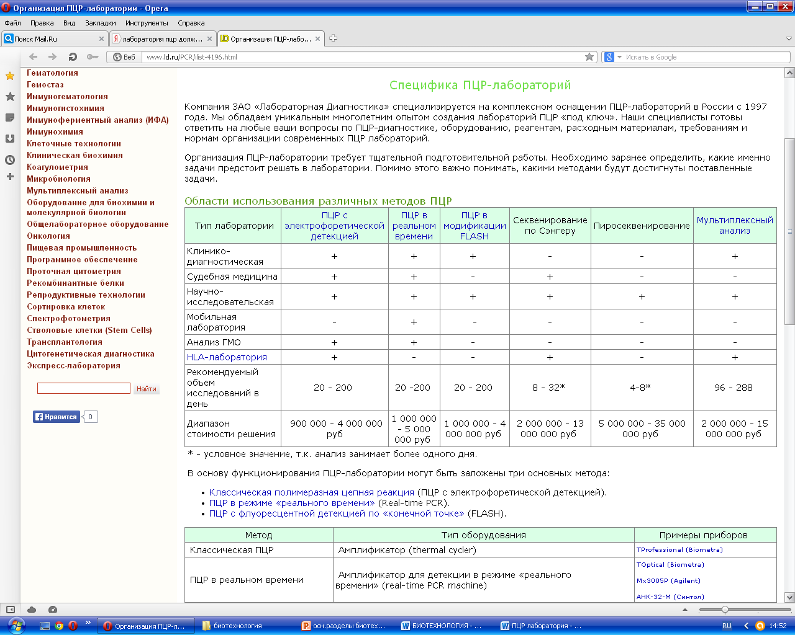
Организация ПЦР-лаборатории требует тщательной подготовительной работы. Необходимо заранее определить, какие именно задачи предстоит решать в лаборатории. Помимо этого важно понимать, какими методами будут достигнуты поставленные задачи.
* - условное значение, т.к. анализ занимает более одного дня.

Slide 33
В основу функционирования ПЦР-лаборатории могут быть заложены три основных метода:
Классическая полимеразная цепная реакция (ПЦР с электрофоретической детекцией).
ПЦР в режиме «реального времени» (Real-time PCR).
ПЦР с флуоресцентной детекцией по «конечной точке» (FLASH).

Slide 34
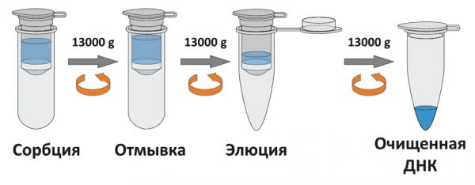
Важным этапом при постановке ПЦР является подготовка исследуемой пробы материала и выделение нуклеиновых кислот с целью их очищения от балластного белка и концентрирования в малом объеме для повышения чувствительности анализа.
От эффективности перевода генома возбудителя из исследуемого материала в реакционную смесь ПЦР напрямую зависит достоверность результата. Для этого необходимо, чтобы геном был сконцентрирован в минимальном объеме и освобожден от мешающих ПЦР примесей. В настоящее время иностранные компании предлагают автоматическое выделение и очистку нуклеиновых кислот.
(Вымывание)

Slide 35
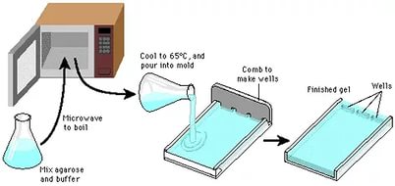
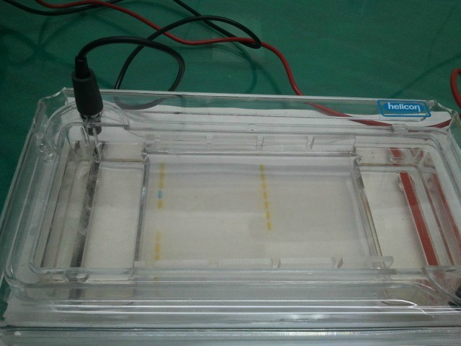
Заключительный этап ДНК –анализа на основе ПЦР - детекция продуктов амплификации, которая в большинстве случаев осуществляется электрофоретическим разделением ПЦР смеси на окрашенном бромистым этидием агарозном или полиакриламидном геле, что позволяет идентифицировать продукт ПЦР по длине.

Slide 36
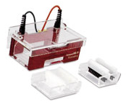
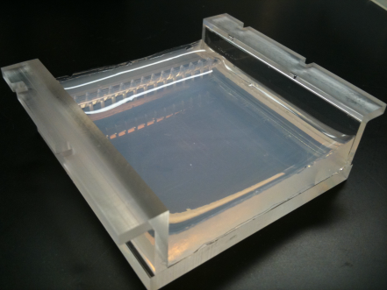
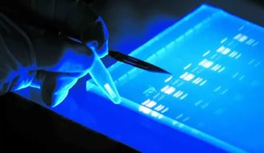
Принцип гель-электрофореза заключается в следующем. Исследуемый препарат вносят в лунку, расположенную у края геля – полужидкой среды с сетчатой пространственной структурой.
Находящееся в буферном растворе макромолекулы обладают некоторым суммарным электрическим зарядом, и когда через гель пропускают электрический ток, они перемещаются в электрическом поле.
Молекулы одинакового размера и одинакового заряда движутся единым фронтом, образуя в геле невидимые полосы. Постепенно исходный препарат разделяется на зоны, распределенные в пластинке геля.

Slide 37
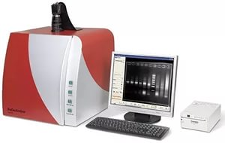
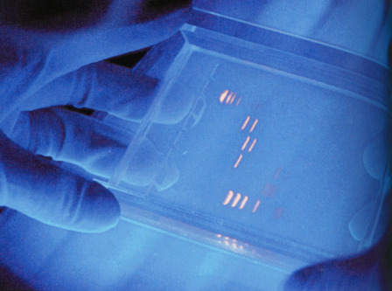
После окончания электрофореза гель помещают в специальный прибор – трансиллюминатор.
Высокочастотные траниллюминаторы предназначены для просмотра гелей в видимом и ультрафиолетовом диапазоне.
Результаты электрофореза учитывают с помощью видеосистемы.
Трансиллюминатор с экраном

Slide 38
При учете результатов в первую очередь оценивают контрольные пробы (К+ и К-). В электрофоретической дорожке соответствующей положительному контролю амплификации, должна присутствовать оранжевая светящаяся полоса на определенном уровне, который указан в инструкции по применения тест-системы. При отрицательном контроле такая дорожка отсутствует. Наличие ее в отрицательном контроле говорит о контаминации (загрязнении).

Slide 39
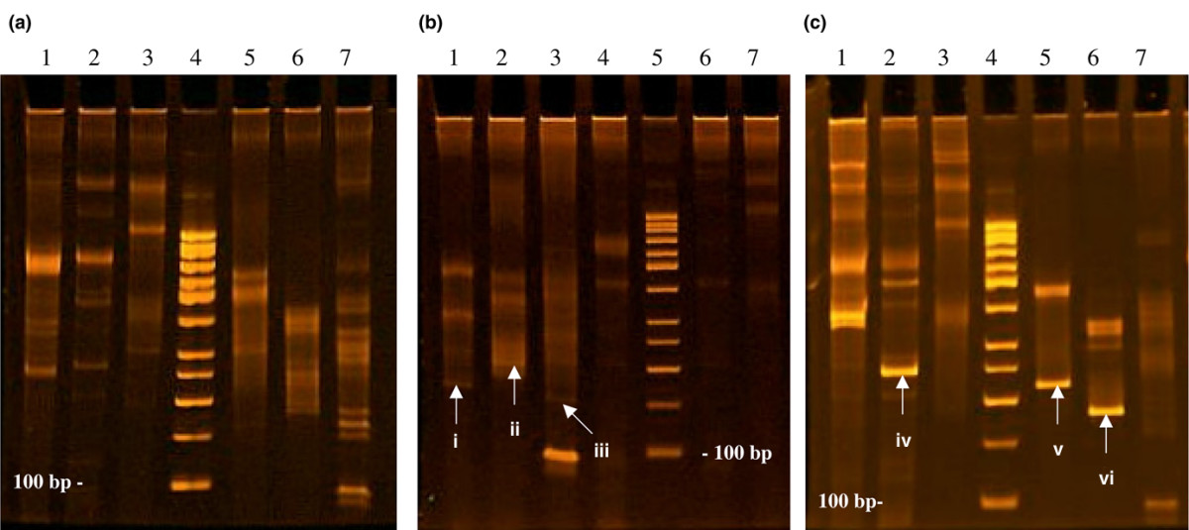
Электрофореграмма результатов ПЦР
Специфичность полосы амплифицированной ДНК подтверждается ее положением (размерами) по отношению к маркерным фрагментам или ДНК положительного контроля амплификации. Исследуемые пробы оценивают по наличию в соответствующей дорожке полосы, которая располагается на том же уровне, что и полоса положительного контроля.

Slide 40
3.3. Достоинства и трудности метода ПЦР
1. Высокая чувствительность исследования
Чувствительность метода такова, что амплифицировать в ПЦР и выявить целевую последовательность можно даже в том случае, если она встречается однажды в образце из 105 клеток.
2. Специфичность анализа
ПЦР позволяет выявлять ДНК конкретного инфекционного агента в присутствии ДНК других микроорганизмов и ДНК организма-хозяина, а также проводить генотипирование. Специфически подбирая компоненты реакции (праймеры), Вы можете одновременно выявлять ДНК близкородственных микроорганизмов.
3. Универсальность метода ПЦР
Для ПЦР-диагностики вирусных заболеваний, можно использовать одно и то же оборудование, следовать универсальным процедурам подготовки образцов (проб) и постановки анализа, а также однотипные наборы реактивов.

Slide 41
4. Экономия времени
Важное преимущество ПЦР – отсутствие стадий культуральной микробиологической работы. Подготовка образцов, проведение реакции и анализ результатов максимально облегчен и во многом автоматизирован. Благодаря этому, время получения результата может сокращаться до 4-5 часов.
5. Эффективность метода ПЦР
ПЦР помогает избежать известных сложностей, возникающих при выращивании труднокультивируемых, некультивируемых или персистирующих форм микроорганизмов для диагностики различных инфекций. Эффективен метод ПЦР и при скрининге возбудителей с высокой антигенной изменчивостью, а также внутриклеточных паразитов.
6. Широта исследуемого клинического материала
В качестве образца при полимеразной цепной реакции может быть использован не только биологический материал, но также и многие другие субстраты, в которых могут быть идентифицированы молекулы ДНК с высокой чувствительностью, например, вода, почва, продукты питания, микроорганизмы, смывы и многое другое.

Slide 42
Главная проблема лабораторий ПЦР
Полимеразная цепная реакция – очень чувствительный метод! Теоретически, можно детектировать наличие в образце всего одной копии искомого фрагмента ДНК. Однако данное преимущество оборачивается и не менее значительной проблемой.
Главная проблема при функционировании лаборатории ПЦР - контаминация. Контаминация возникает тогда, когда продукты ПЦР (ампликоны) попадают в окружающую среду. Это может происходить по нескольким причинам:
вследствие неправильной организации ПЦР-лаборатории,
из-за ошибок при постановке полимеразной цепной реакции или детекции результатов ПЦР (человеческий фактор),
по причине большого потока исследований.
Контаминация может проявляться в ложноположительных результатах ПЦР или возникновении неспецифических продуктов ПЦР.
При несоблюдении мер безопасности с течением времени в лаборатории могут накапливаться ампликоны, что приводит к появлению тотальной контаминации.

Slide 43
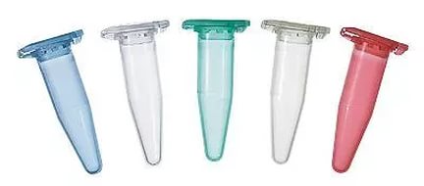
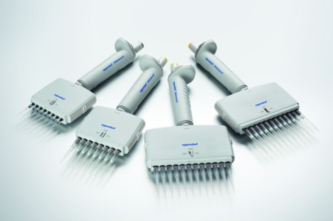
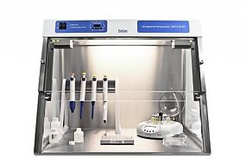
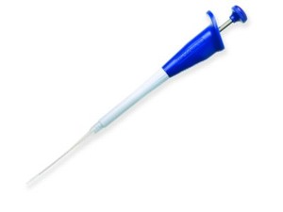
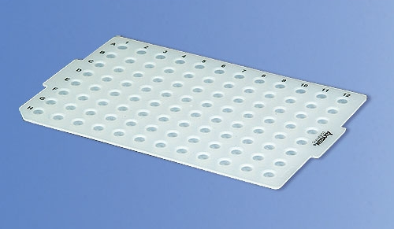
Правила для предотвращения контаминации в лаборатории ПЦР
отдельные лабораторные халаты в каждой рабочей зоне;
одноразовые перчатки без талька;
наконечники для дозаторов с фильтрами, защищающими от аэрозоля
одноразовые пластиковые пробирки, посуда, наконечники;
соблюдение поточности продвижения анализируемых образцов;
химическая и УФ дезинфекция всех поверхностей рабочих зон.

Slide 44
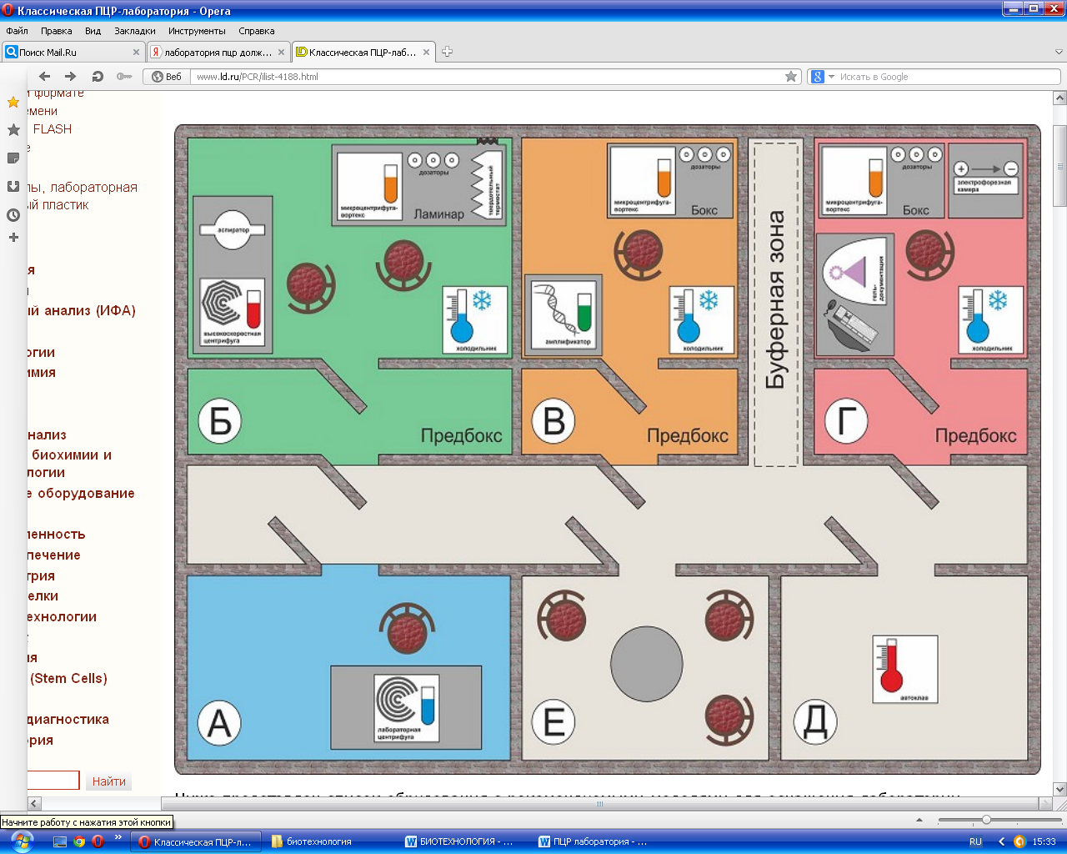
Классическая ПЦР-лаборатория
В. Зона приготовления реакционной смеси и проведения ПЦР
Г. Зона детекции результатов ПЦР
Б. Зона выделения
ДНК/РНК
А. Зона приема, регистрации и первичной обработки материала
Д. Зона дезинфекции материалов

